Slide 1


Messenger Tool

Slide 2
Inhaltsverzeichnis
Informieren
Planen
Entscheiden
Live Demo
Fazit

Slide 3

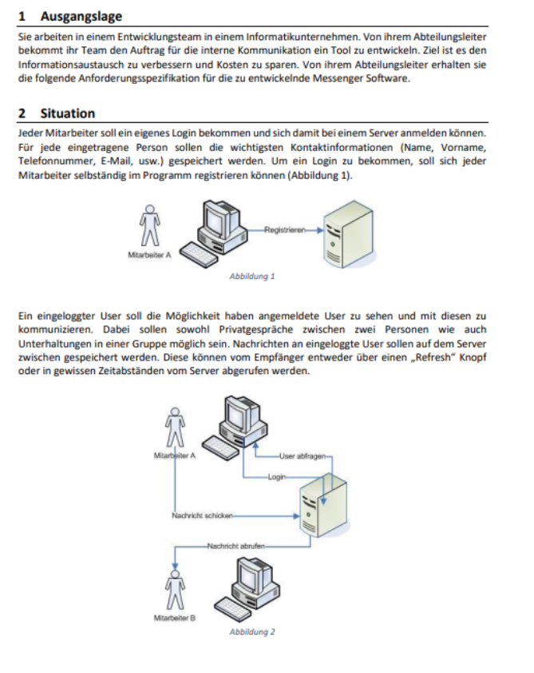
Informieren
Notes:
Entwicklungstool für interne Kommunikation Ziel: Informationsaustausch verbessern, Kosten sparen Anforderung: Individuelle Logins für Mitarbeiter Speicherung von Kontaktdaten (Name, Vorname, Telefon, E-Mail) Selbstregistrierung im Programm (Abbildung 1) Eingeloggte User: Sichtbarkeit und Kommunikation Privatgespräche und Gruppenunterhaltungen möglich Nachrichtenspeicherung auf Server Abruf durch "Refresh" oder festgelegte Zeitintervalle

Slide 4
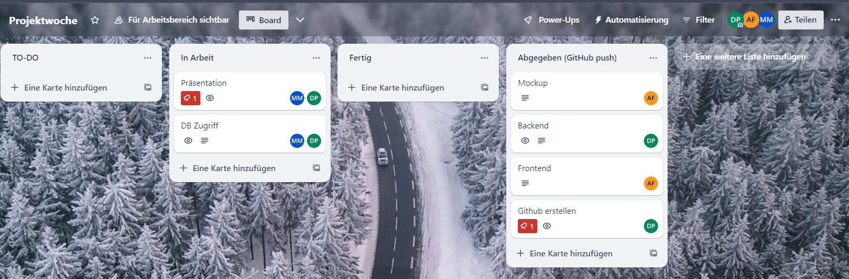
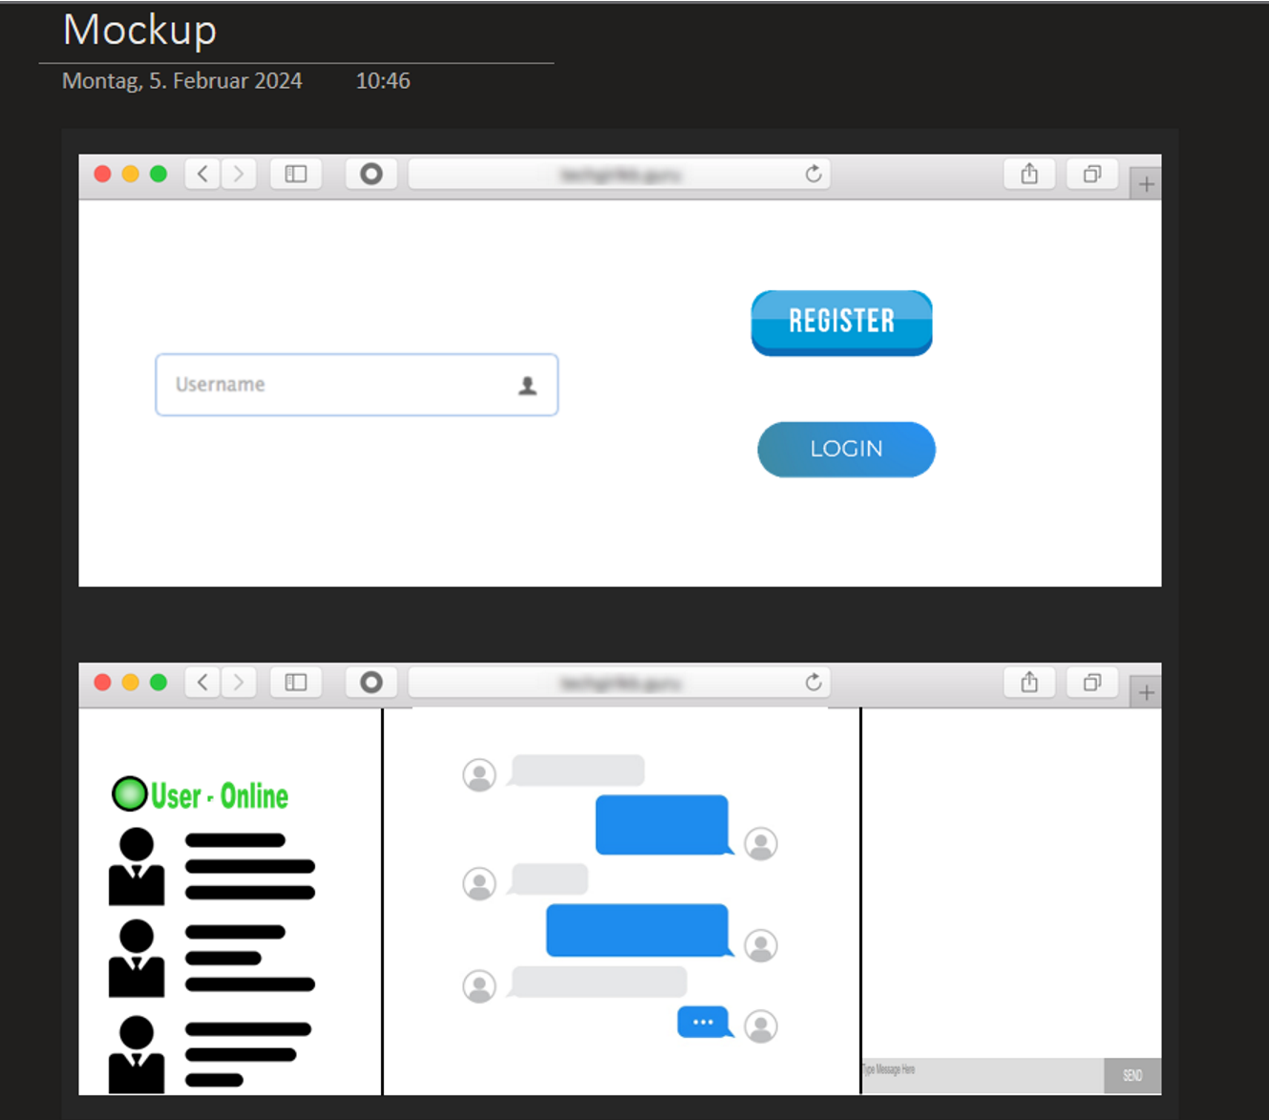
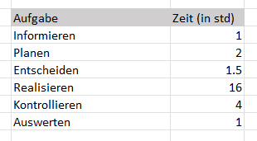
Planen

Slide 5
Entscheiden

Slide 6


Live Demo

Slide 7
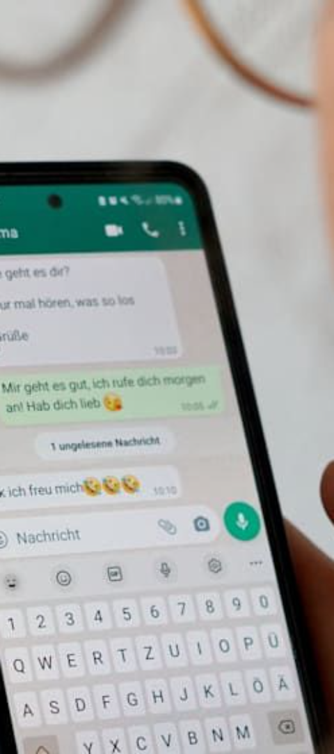
Fazit
Notes:
Projektgenerell erfolgreich Herausforderung bei Datenbankintegration Effiziente Teamarbeit Gute Fortschritte in den meisten Bereichen Datenbankverbindung nicht erfolgreich Lehrreiche Erfahrung für zukünftige Projekte Stolz auf erreichte Ziele

